Slide 1
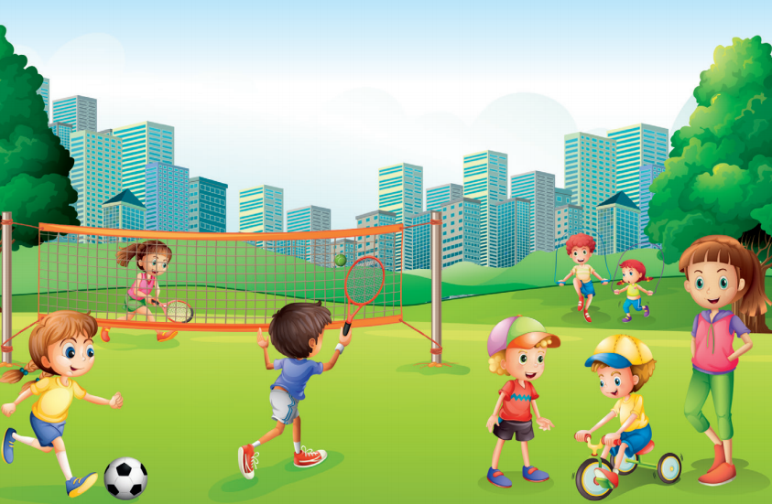
Moja neobična penjalica

Slide 2
Promotri i opiši fotografiju.
Imenuj prostor u kojem se djeca igraju.
Koje predmete koriste za igru?

Slide 3
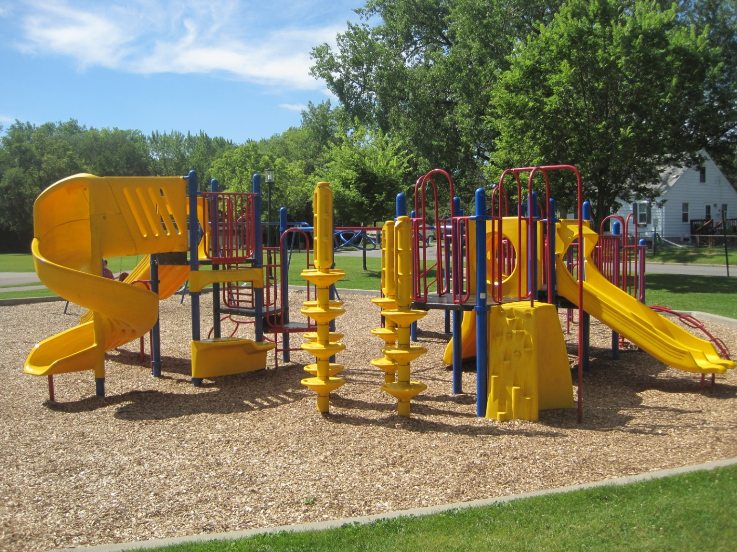
Ima li tvoj park igrala?
Čemu služe ta igrala?
Na kojemu se najradije igraš?
Opiši na koje se načine djeca mogu igrati na igralištu prikazanome na fotografiji.

Slide 4
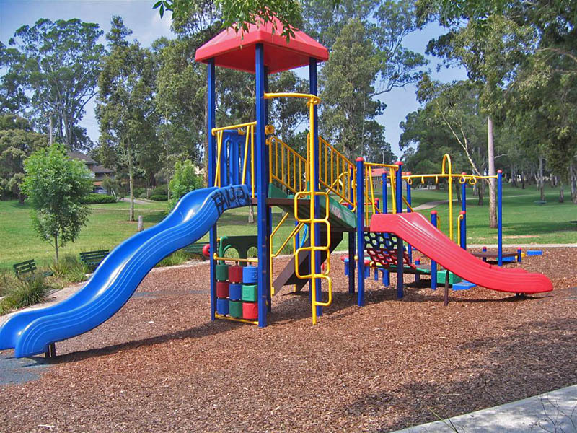
Kako se može igrati na igralu prikazanom na ovoj fotografiji?
Usporedi ova igrališta na fotografiji sa igralištem u kojem se ti igraš?
U čemu je razlika?

Slide 5
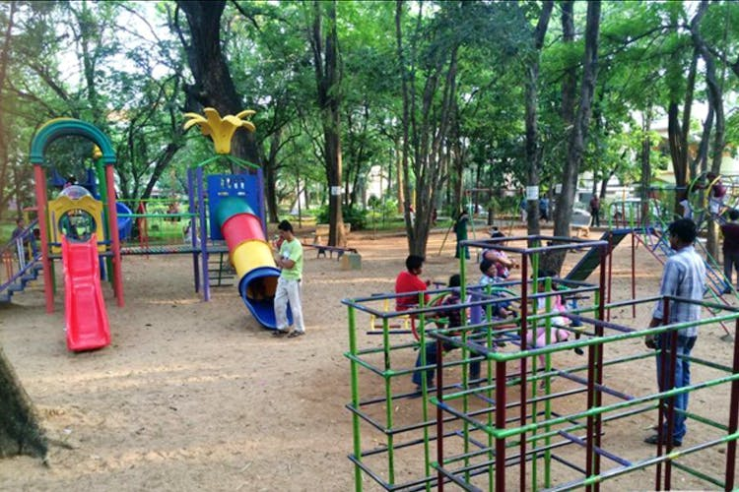
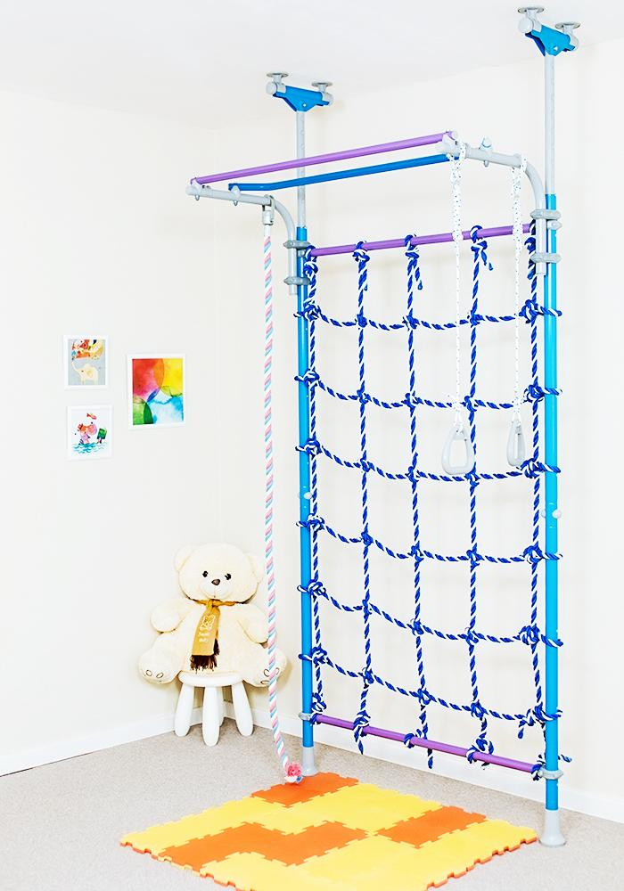
Usporedi penjalice na obje fotografije. Koja ti je zanimljivija? Zašto?

Slide 6
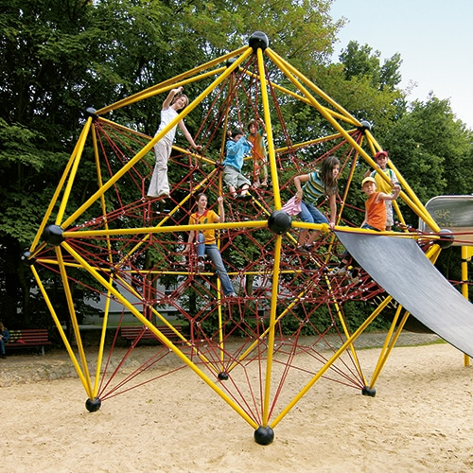
Promotri ovu penjalicu.
Od čega se sastoji?
Kako su spojene žute cijevi?

Slide 7
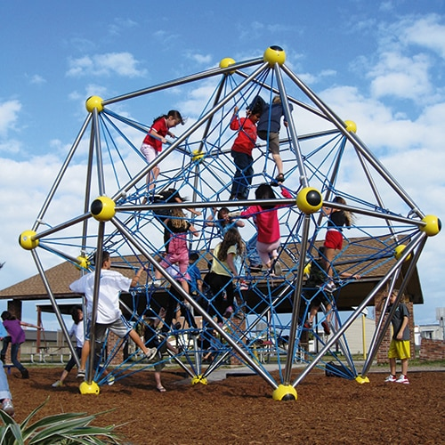
Penjanje doprinosi jačanju
snage mišića, izdržljivosti,
ravnoteže, pokretljivosti…
ŠTO VIŠE VREMENA
PROVODI
U IGRI
NA SVJEŽEM ZRAKU!

Slide 8
ZADATAK
Oblikuj svoju neobičnu penjalicu.
Koristi plastične cjevčice i kuglice plastelina.
Odaberi po dvije boje cjevčica i kuglica i pokušaj ostvariti što zanimljiviji RITAM izmjenjivanjem cjevčica i kuglica različitih boja.

Slide 9
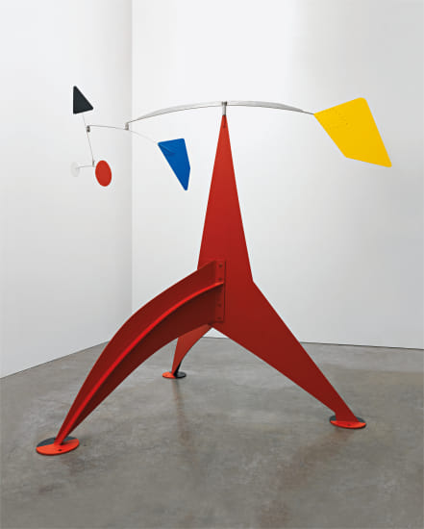
Promotri ovu konstrukciju.
Kipar Alexander Calder koristio je obojani metal kojim je oblikovao ovu neobičnu skulpturu.
Što misliš, što skulptura prikazuje?
Na što te podsjeća?

Slide 10
Razmisli bi li ova skulptura mogla biti ideja za neko novo, neobično igralo koje bi moglo poslužiti djeci za igru?

